Slide 1

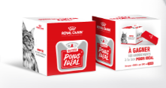
Feuille de Route
PROMO POS 2019
Lot de 2 cubes
Code One Nav : X009 0049
13 076-1

